Slide 1
乱数の生成
コンピュータでシミュレーションを行う場合，よく乱数が利用される

Slide 2
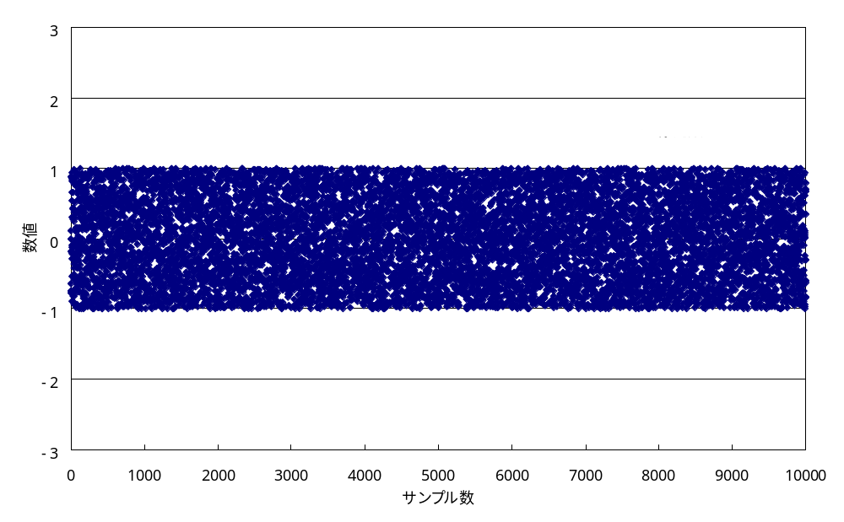
一様乱数
通常，様々なプログラミング言語で乱数発生のための関数が用意されているが，
一般的に一様乱数で，ある区間において一様に発生する．
x
確率密度一定
f(x)
c言語のrand()関数を利用し，-1～1（最大最小)の区間で発生
乱数が一様に発生している

Slide 3
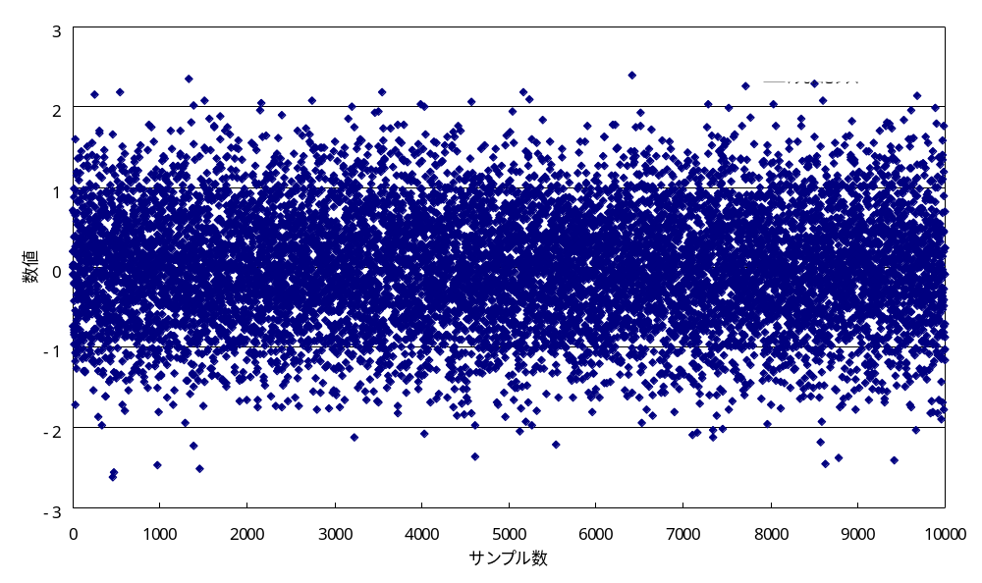
正規乱数
正規分布の乱数である．標準偏差σにより分布の形が変化する．
x
3σ
正規分布
2σ
σ
0.997％
0.955
0.683
f(x)
分散σ²=0.5として乱数を発生

Slide 4
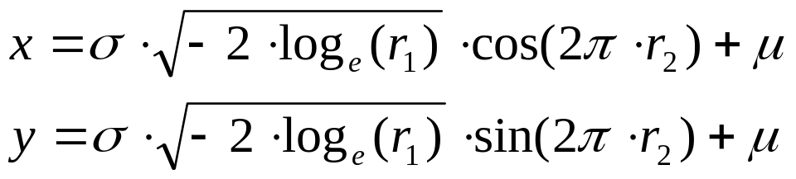
正規乱数の生成法
（ボックス・ミュラー法）
0～1の一様乱数r₁，r₂を２つ用いて正規乱数を生成することが出来る.
今回はxかｙどちらかだけで良い
ここで，σは標準偏差，μは平均を表している．
また，x，yはそれぞれが独立な正規乱数となる．
rはc言語のrand関数で発生させることができる．
但し，そのままだと0～RAND_MAXまでの整数型なので
これを0～1に正規化する必要がある．

Slide 5
有色信号の生成
コンピュータでシミュレーションを行う場合の白色信号と有色信号

Slide 6
白色信号と有色信号
コンピュータシミュレーションを行う際に，使用する信号（雑音）として，白色信号，有色信号と呼ばれることがある．
白色信号とは
パワースペクトルを見た場合，すべての周波数に対し，平坦なスペクトルを有している信号．
（光をプリズムに通すといろいろな色が含まれているように）
有色信号とは
スペクトルが一定でなく偏りを有している．
（波長により色が異なるように）
一定
f
偏り
f

Slide 7
有色信号の生成
有色信号生成するための関数として，しばしば構成が容易な１次IIRフィルタが利用される．
白色信号
IIRフィルタ
有色信号

Slide 8


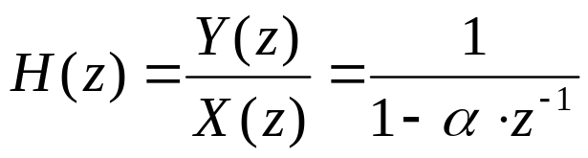
ＩＩＲフィルタのおさらい
IIRフィルタ
この部分を実現する
差分方程式
Ｘ(z)
H(z)
Ｙ（z)
+
x(n)
y(n)
z変換
z⁻¹
y(n-1)
α
離散時間伝達関数
１個前の
出力信号を利用
入力が１個入れば，出力も１個出る
このIIRフィルタには「配列を利用する必要なし」

Slide 9
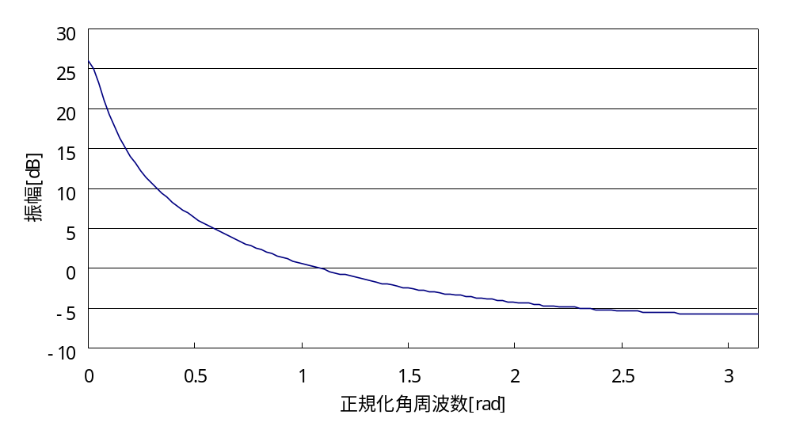
IIRフィルタによる有色信号
IIRフィルタの係数αを0.5に設定したときのフィルタの振幅特性
FIRフィルタと異なり，係数1個でも急峻な特性になっている
最大振幅26[dB]，最小振幅-5.8[dB]で，その差は31.8[dB]
無論このフィルタを通った白色信号も，このような特性になる．
低い帯域に偏っているためピンク信号とも言われる．
（光で波長が長いのは赤色で，やや赤が強調された色となるため）

Slide 10
信号とシミュレーション
まとめると
・いままで利用してきた音声信号も有色信号であり，以前作成したイコライザに白色信号を通した信号もまた有色信号となる．
・ コンピュータシミュレーションを行う際に，例えば実際の音響データ等を利用する前に，基本特性を見るため，白色信号や簡単なフィルタを用いた有色信号を利用することが多い．

